Slide 1
Homework mhw1 di Web Programming

Slide 2
Link del sito di ispirazione:
https://www.pianetahobby.it/

Slide 3
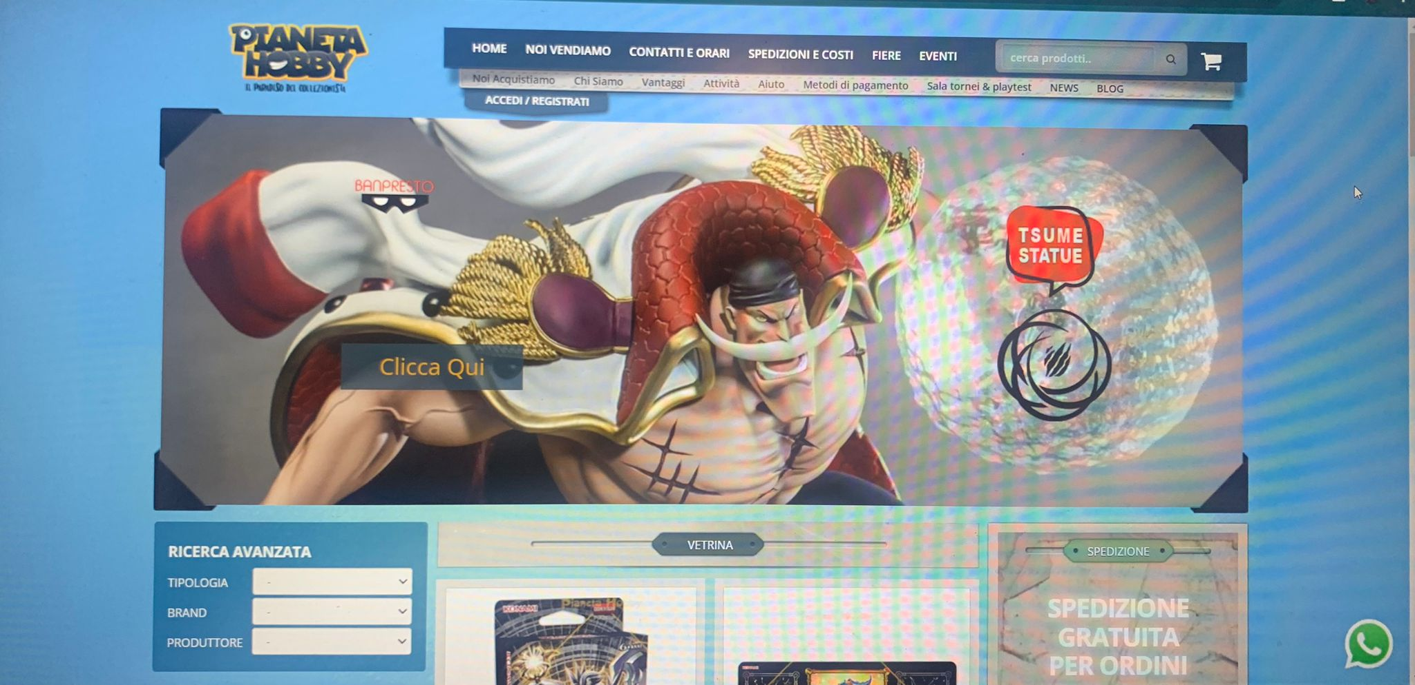
Immagini relative al sito:

Slide 4
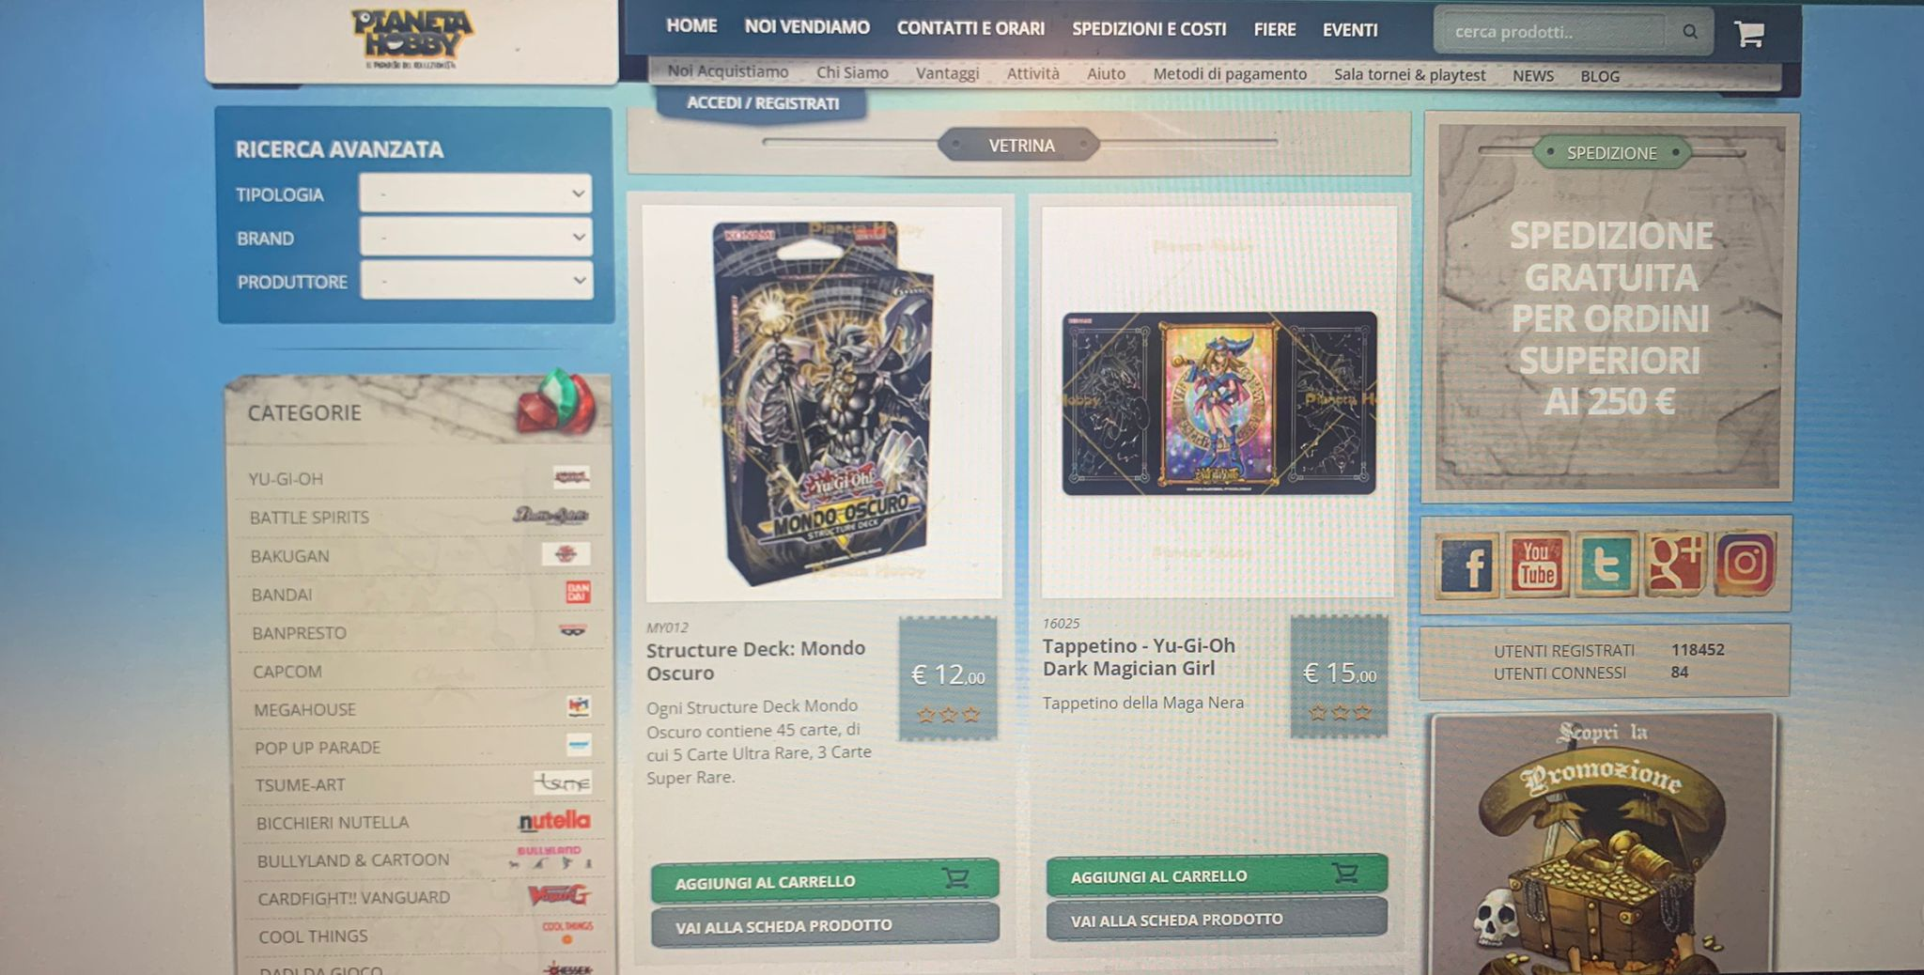
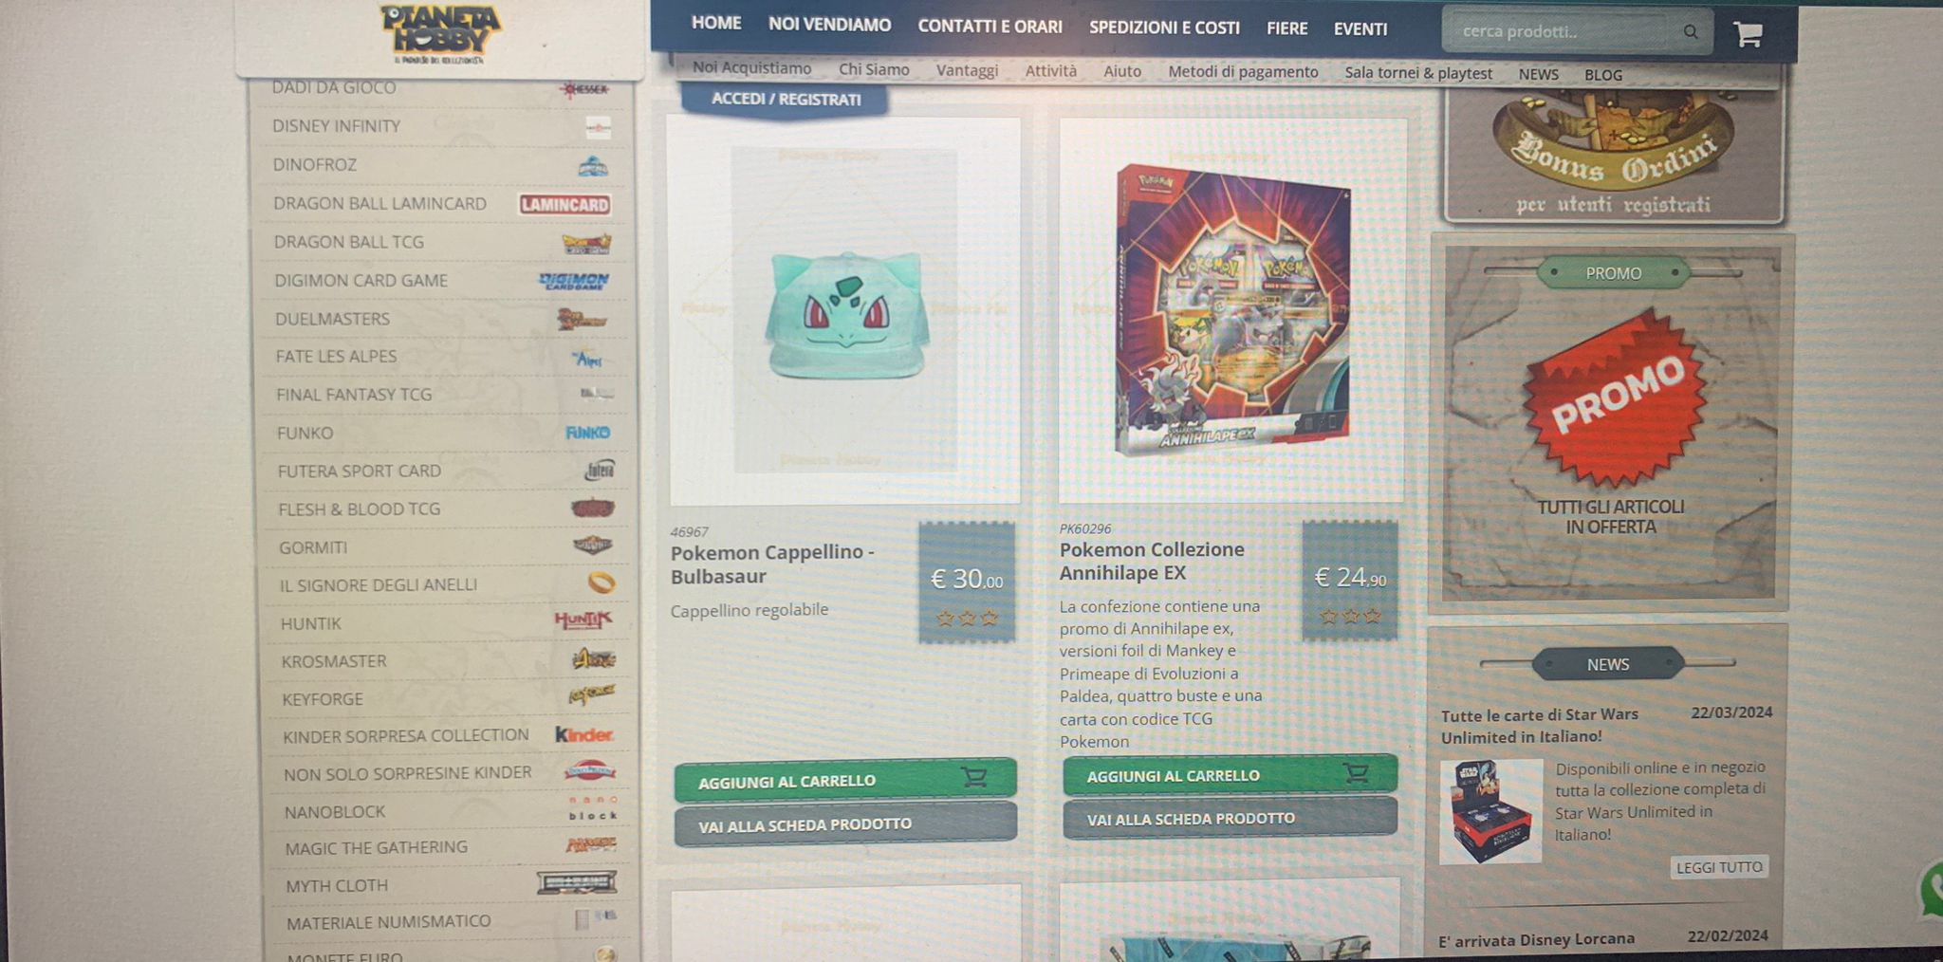

Slide 5
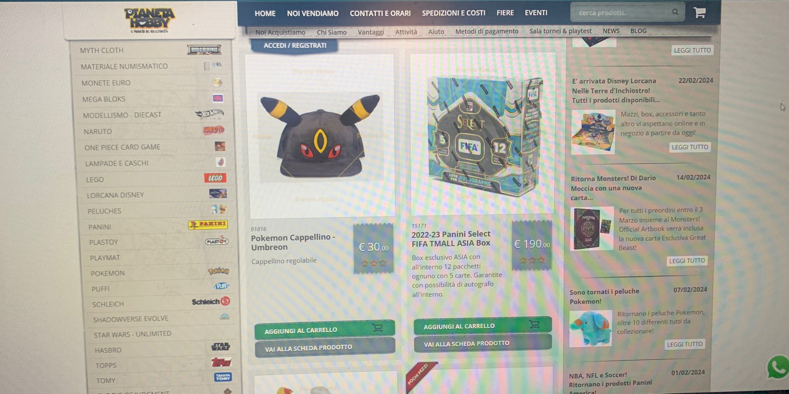

Slide 6
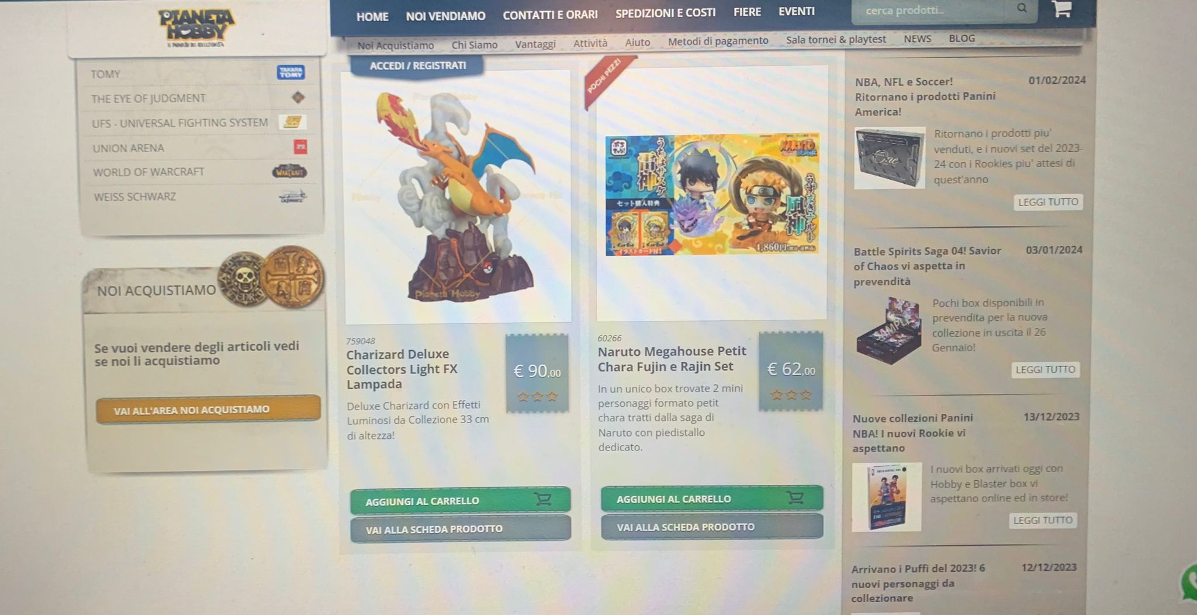

Slide 7
